Slide 1
ゲームスタート
100コイン

Slide 2
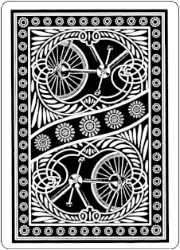
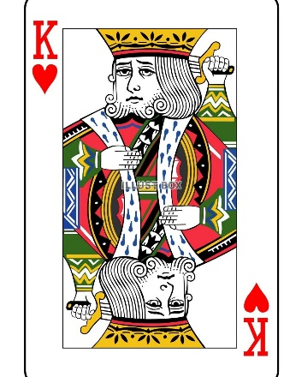


ディーラー
HIGTかLOWを選択してください。
LOW
HIGT
1連勝
100
あなた

Slide 3

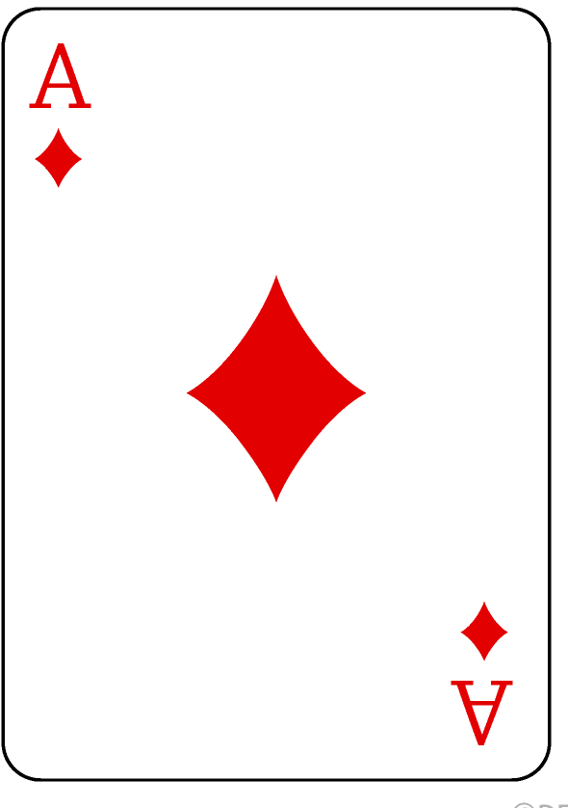
ディーラー
HIGTかLOWを選択してください。
LOW
HIGT
2連勝
400
あなた

Slide 4

ディーラー
HIGTかLOWを選択してください。
LOW
HIGT
0連勝
0
あなた

Slide 5

ディーラー
HIGTかLOWを選択してください。
LOW
HIGT
1連勝
100
あなた

